Slide 1



2DGP 1차발표
2014180018 남태현

Slide 2

목차
1.게임컨셉
2.개발범위
3.예상게임실행
4.개발일정

Slide 3
게임컨셉
팔라독처럼 주인공이 스킬을 사용하고 아군소환대신 공격구조물을 배치해 적을 막는 디펜스 게임

Slide 4




개발 범위
내용 | 최소범위 | 추가범위
캐릭터 컨트롤 | 4방향 캐릭터 이동 움직일 수 있는 타일과 없는 타일이 구분됨 숫자 키보드를 이용하여 스킬을 선택할 수 있으며 마우스를 사용해 범위 공격 또는 단일타겟 공격을 할 수 있다. | 타일확장 가능 - 길을 뚫어 움직일 수 있게 한다. 화면 흔들림 효과
맵 | 시작화면 / 게임실행화면(스테이지 두개) | 보스 스테이지 구현
난이도 | 난이도 증가시 몬스터의 hp와 공격력이 증가한다.
게임기능 | 피격시 체력감소 적 제거 또는 시간에 따라서 재화 지급(포탑살수있음) 몬스터들이 움직일 수 있는 길로 간다. | 스킬레벨을 업그레이드 할 수 있음 -> 업그레이드시 범위 확장 몬스터들이 집까지의 최단거리를 찾아서 찾아간다.(A*알고리즘)
사운드 | 배경음악, 각종효과음
애니메이션 | 모든 객체 애니메이션으로 구현

Slide 5
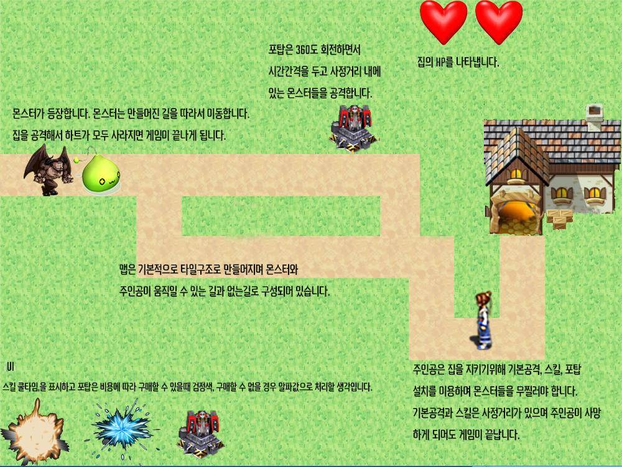
예상게임실행흐름

Slide 6

개발 일정
주차 | 개발 내용 | 자세히
1주차 | 리소스 수집, 타일형 맵 구현,시작화면 | 게임내에 필요한 리소스들 수집, 타일형 맵구조 구현, 게임 시작 화면 구현
2주차 | 주인공 이동, 기본공격 | 주인공의 이동을 4방향(상하좌우)로 구현하고, 기본공격을 타격or발사 로 구현
3주차 | 몬스터 이동, 몬스터 공격(AI) | 몬스터들이 스스로 맵의 지형을 파악해서 이동할 수 있도록 구현, 일정 범위내에 공격대상이 있을 경우 공격하도록 구현
4주차 | 캐릭터의 스킬 구현 | 주인공이 쓸 수 있는 스킬(대폭발, 아이스필드, 버프)를 구현하고 스킬의 시전범위 구현
5주차 | UI 구현 | 주인공의 HP와 집의 HP, 업그레이드UI, 스킬 쿨타임 등 UI(user interface)구현
6주차 | 사운드 구현 | 게임 내의 배경음, 몬스터의 공격음, 몬스터 사망음, 스킬사용음 등 구현
7주차 | 게임내 레벨링 구현 | 게임난이도, 주인공과 몬스터와의 상호작용 구현
8주차 | 마무리작업 | 버그수정, 구현하지 못한 작업이 있을경우 구현

Slide 7
자체평가
평가항목 | 평가(A:매우잘함 B:잘함 C:보통 D:못함 E:매우못함
게임컨셉이 잘 표현되었는가? | B
게임 핵심 메카닉의 제시가 잘 되었는가? | A
게임 실행 흐름이 잘 표현되었는가? | A
개발 범위가 구체적이며, 측정 가능한가? | B
개발 계획이 구체적이며 실행가능한가? | B

